Slide 1


Fatec S.J.C
Prof. Cliente: Felix Strottmann
Prof. Orientador: Alexandre Zaramela
Projeto integrador transversal:
Chave de retenção para cilindro
Nomes dos integrantes:
Christian Arilio Bezerra de Queiroz
Lucas Sergio de Oliveira
Mayara Carolina Ferreira de Lima
Karen Roithmeier Rodrigues
Antônio Carlos de Oliveira Carvalho Ferreira
Paulo Henrique Conceição Dias
André Luiz Ribeiro

Slide 2
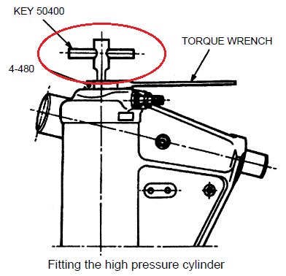
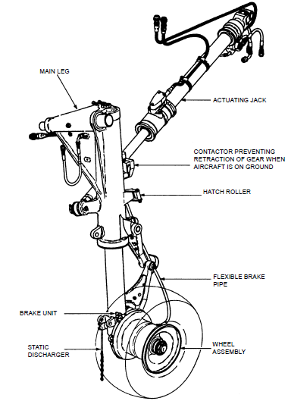
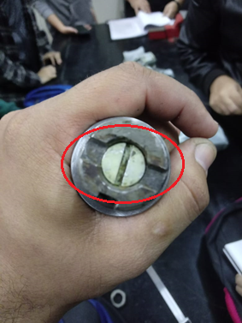
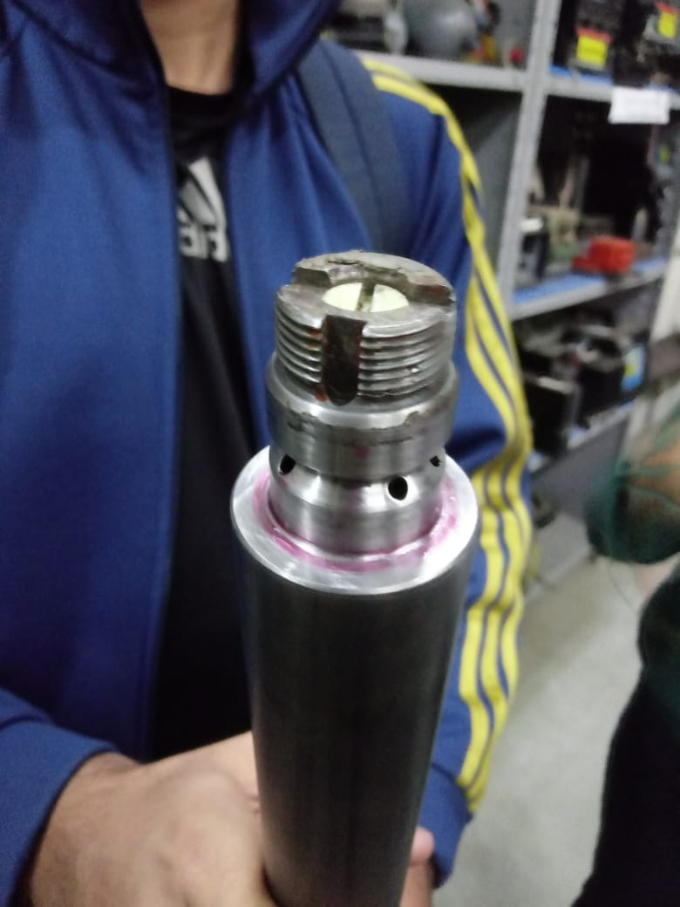
Ferramenta e conjunto
Montagem do cilindro de alta pressão
Aperto de porca

Slide 3
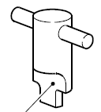
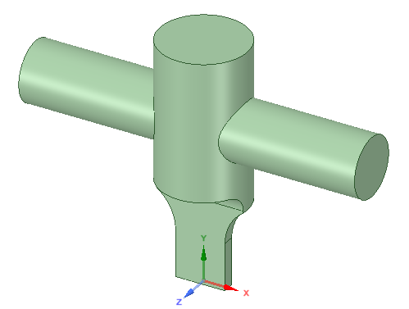
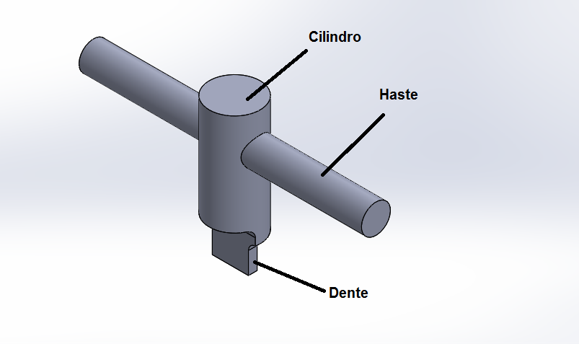
Comparação
Ferramenta retirada do CMM
Primeiro Croquis apresentado
Ferramenta após orientações

Slide 4
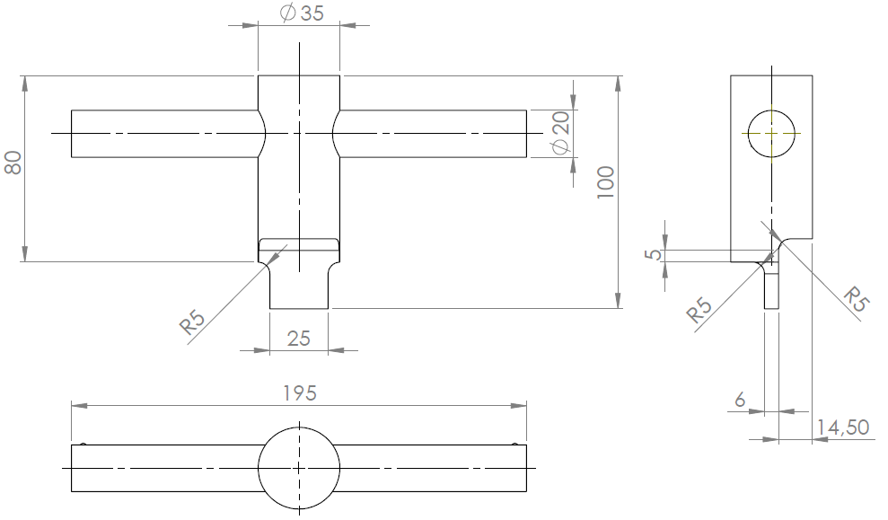
Cotas

Slide 5
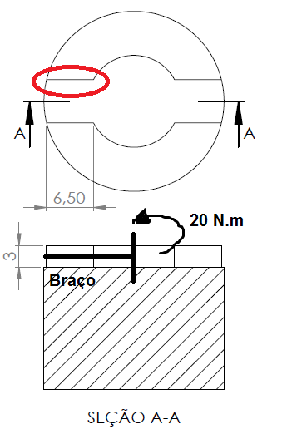






Cálculo da tensão na superfície de contato
T = Torque [Nm]
t = Tensão [N/mm²]
F = Força [N]
A = Área [m²]
b = Braço [m]

Slide 6
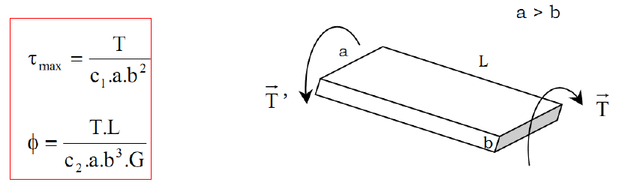




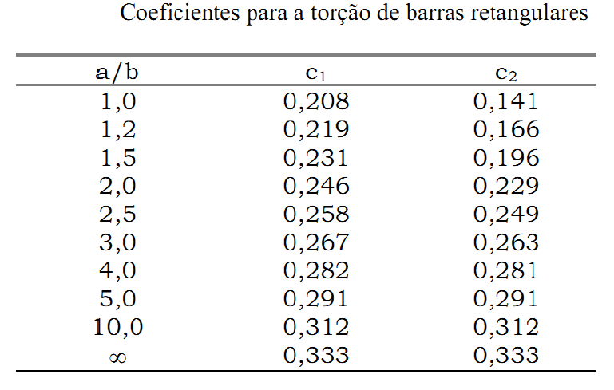
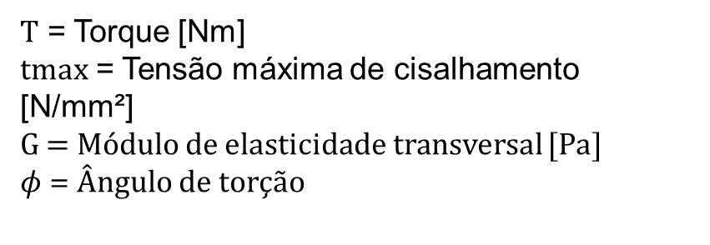
Cálculo de torção em barras de seção transversal não circular
T = Torque [Nm]
tmax = Tensão máxima de cisalhamento [N/mm²]
G = Módulo de elasticidade transversal [Pa]
$φ$ = Ângulo de torção

Slide 7
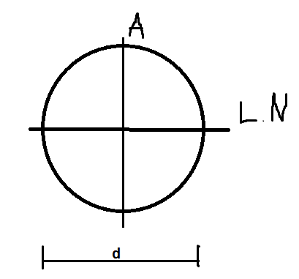








Tensão na haste (Flexão em seção circular)
M = Momento [Nm]
tA = Tensão no ponto A [N/mm²]
I = Momento de inércia [m^4]
w = Módulo resistente [m³]
C = Distância ponto A para linha neutra [m]
d = Diâmetro [m]
***O Módulo de resistência à Flexão é a característica geométrica da seção de uma viga que se opõe à flexão.

Slide 8
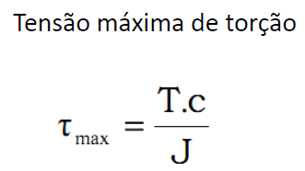
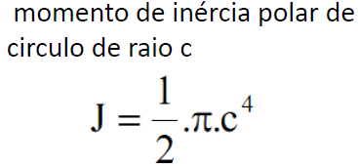


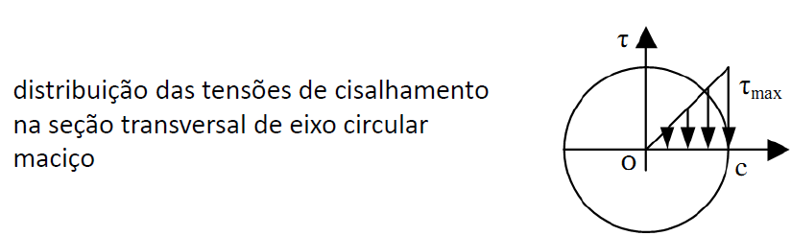


Torção no cilindro da Chave
T = Torque [Nm]
tmax = Tensão máxima de torção [N/mm²]
J = Momento de inércia polar [m^4]
C = Distância ponto A para linha neutra [m]

Slide 9


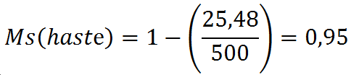

Margem de segurança
Ms = Margem de segurança
t = Tensão da peça[N/mm²]
ts = Tensão de escoamento do material[N/mm²]

Slide 10
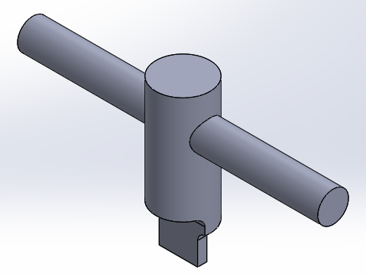
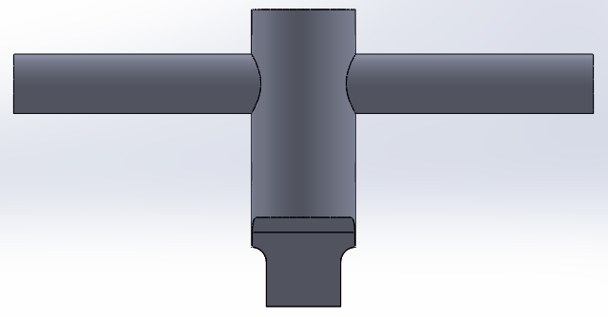
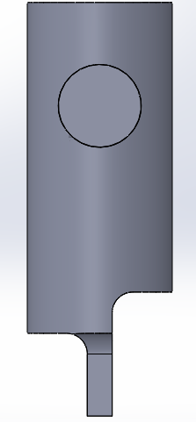

Ferramenta em perspectiva

Slide 11
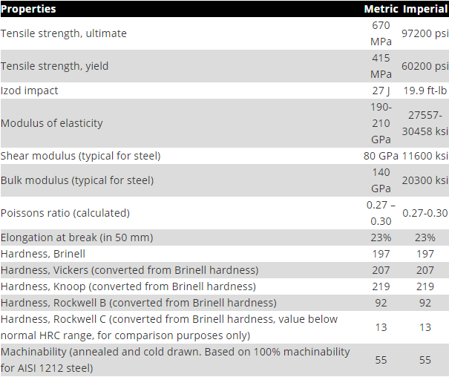
Propriedades LIGA DE AÇO AISI 6150

Slide 12
Referências
Torção em barras de seção transversal não circular
http://www.cartografica.ufpr.br/portal/wp-content/uploads/2015/09/AULA-04-TOR%C3%87%C3%83O.pdf
Flexão em seção circular
https://www.youtube.com/watch?v=cYZEnVjWnoU&t=
Propriedades do aço 6150
https://www.azom.com/article.aspx?ArticleID=6744
Módulo resistente
https://www.ecivilnet.com/dicionario/o-que-e-modulo-de-resistencia.html

